Slide 1

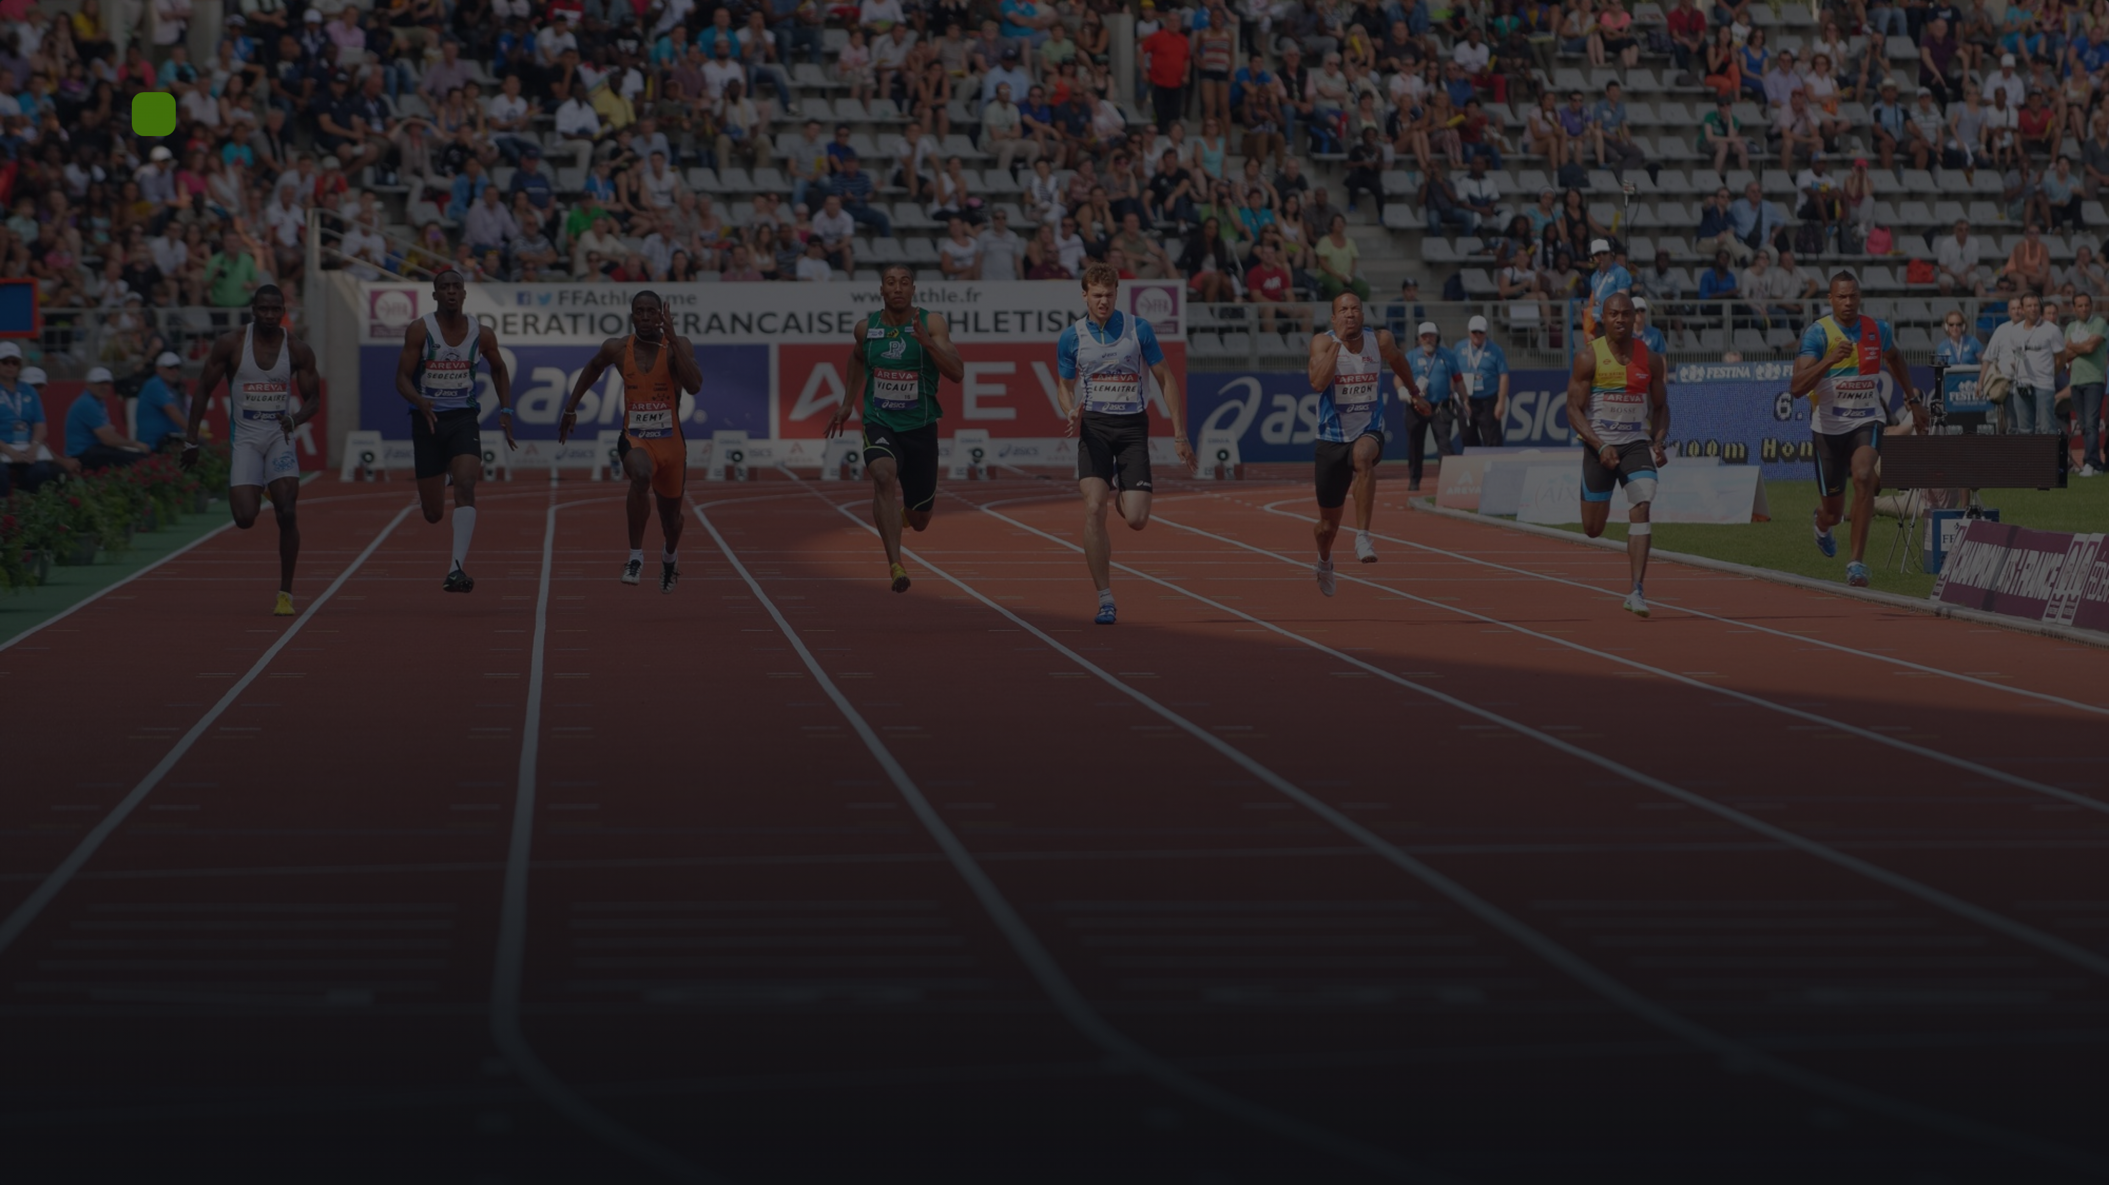
Презентация · Спорт
Спорт — это жизнь
Узнайте, почему спорт важен для каждого, какие виды спорта существуют, и как начать заниматься уже сегодня
Имя Фамилия · Докладчик
Notes:
Привет всем! Сегодня мы поговорим о спорте — о том, как он влияет на нашу жизнь, какие бывают виды, и почему стоит начать заниматься. Надеюсь, будет интересно!

Slide 2

Рекомендации ВОЗ
Зачем человеку спорт?
150 мин
30%
Минимальная активность в неделю
Снижение риска заболеваний
умеренные аэробные нагрузки
сердечно-сосудистых, диабета, рака
Регулярная физическая активность — залог здоровья и долголетия
Источник: ВОЗ, 2023
Notes:
Мы часто спрашиваем себя: а зачем вообще заниматься спортом? Всемирная организация здравоохранения даёт чёткий ответ. Всего 150 минут умеренной активности в неделю — это примерно 20 минут в день — снижают риск сердечно-сосудистых заболеваний на 30%. И это не просто цифры: спорт укрепляет здоровье, улучшает настроение, развивает дисциплину и помогает находить друзей. Поэтому я призываю вас начать двигаться уже сегодня. На следующем слайде мы посмотрим, какие виды спорта существуют.

Slide 3
Какие бывают виды спорта?
01
02
03
Олимпийские и неолимпийские
Игровые
Циклические
Командные или индивидуальные игры с мячом или инвентарём: футбол, баскетбол, волейбол, теннис.
Виды с повторяющимися движениями на выносливость: бег, плавание, велоспорт, лыжные гонки.
Виды, включённые в программу Олимпийских игр (лёгкая атлетика, гимнастика), и не входящие в неё (шахматы, боевые искусства).
04
05
Силовые
Экстремальные
Упражнения на силу мышц: тяжёлая атлетика, пауэрлифтинг, армрестлинг.
Связаны с риском и высокой скоростью: скейтбординг, скалолазание, паркур, сноубординг.
Notes:
Ребята, давайте разберёмся, какие вообще бывают виды спорта. Их очень много, но их можно разделить на несколько больших групп. Первая — олимпийские и неолимпийские: то, что входит в программу Олимпийских игр, и то, что остаётся за её рамками. Дальше — игровые виды, например футбол или баскетбол, где важно взаимодействие в команде. Циклические — это бег, плавание, где главное — выносливость. Силовые, такие как тяжёлая атлетика, развивают мышцы. И наконец, экстремальные — для тех, кто любит скорость и адреналин. Каждый может выбрать то, что ему по душе!

Slide 4
Спорт и здоровье
Цифры, которые мотивируют
35%
40%
Ниже риск болезней сердца
Снижение риска диабета 2 типа
Регулярные занятия
Регулярные занятия
15%
8 ч
Улучшение успеваемости
Норма сна при активном дне
У школьников и студентов
Для восстановления
Источник: исследования влияния физической активности
Источник: ВОЗ, научные исследования
Notes:
Ребята, посмотрите на эти цифры. Те, кто регулярно занимается спортом, на 35% реже страдают сердечно-сосудистыми заболеваниями. На 40% ниже риск диабета второго типа. А ещё учёные выяснили, что спорт улучшает успеваемость — в среднем на 15%. И не забывайте про сон: при активном дне организму нужно около 8 часов, чтобы восстановиться. Так что спорт — это не только про мышцы, но и про мозг и здоровье в целом.

Slide 5
Гордость нации
Великие спортсмены России
АО
ХН
ДБ
Александр Овечкин
Хабиб Нурмагомедов
Дмитрий Бивол
Хоккей, рекорды НХЛ, Кубок Стэнли
ММА, 29-0, чемпион UFC
Бокс, чемпион мира WBA
АД
МШ
Артур Далалоян
Мария Шарапова
Гимнастика, олимпийский чемпион
Теннис, 5 турниров Большого шлема
Notes:
Посмотрите на этих выдающихся людей. Александр Овечкин — легенда мирового хоккея, обладатель Кубка Стэнли и лучший снайпер в истории НХЛ. Хабиб Нурмагомедов непобеждён в ММА с рекордом 29-0. Дмитрий Бивол — действующий чемпион мира по боксу. Артур Далалоян принёс России золото Олимпийских игр в гимнастике. Мария Шарапова — одна из самых титулованных теннисисток в истории. Эти спортсмены доказали, что упорный труд ведёт к вершинам.

Slide 6

Олимпийские игры
Легендарные рекорды спорта
9,58 с
28
8,90 м
Усэйн Болт
Майкл Фелпс
Боб Бимон
Рекорд в беге на 100 м
Олимпийских медалей
Рекорд в прыжке в длину (1968)
Первые игры — 776 до н.э. в Древней Греции. Возрождены в 1896 году.
Википедия, Olympic.org
Notes:
Олимпийские игры — это не только история, но и величайшие достижения. Например, Усэйн Болт установил рекорд в беге на 100 метров — 9,58 секунды. Майкл Фелпс завоевал 28 олимпийских медалей, что до сих пор никто не превзошёл. А рекорд Боба Бимона в прыжках в длину — 8,90 метра — держится уже более 50 лет. Эти цифры вдохновляют новые поколения спортсменов. А теперь поговорим о том, как самому начать заниматься спортом.

Slide 7
С чего начать?
Как начать заниматься спортом?
01
02
03
Выберите вид спорта
Начинайте с малого
Поставьте цель
Найдите то, что приносит удовольствие: бег, плавание, командные игры или йога.
Занимайтесь 15–20 минут в день, постепенно увеличивая нагрузку.
Например, пробежать 5 км через 2 месяца — это поможет не сбиться с пути.
04
05
Ведите дневник
Найдите компанию
Записывайте тренировки, прогресс и самочувствие для мотивации.
Тренировки с друзьями или в группе повышают дисциплину и интерес.
Notes:
Теперь поговорим о том, как начать заниматься спортом. Многие откладывают начало, думая, что это сложно. На самом деле достаточно следовать нескольким простым шагам. Во-первых, выберите вид спорта, который вам по душе, чтобы тренировки приносили радость. Начинайте с коротких занятий по 15-20 минут в день — это войдёт в привычку. Поставьте конкретную цель, например, пробежать 5 км через 2 месяца, и записывайте прогресс в дневник. И обязательно найдите единомышленников — вместе тренироваться веселее и эффективнее. Сделайте первый шаг уже сегодня!

Slide 8
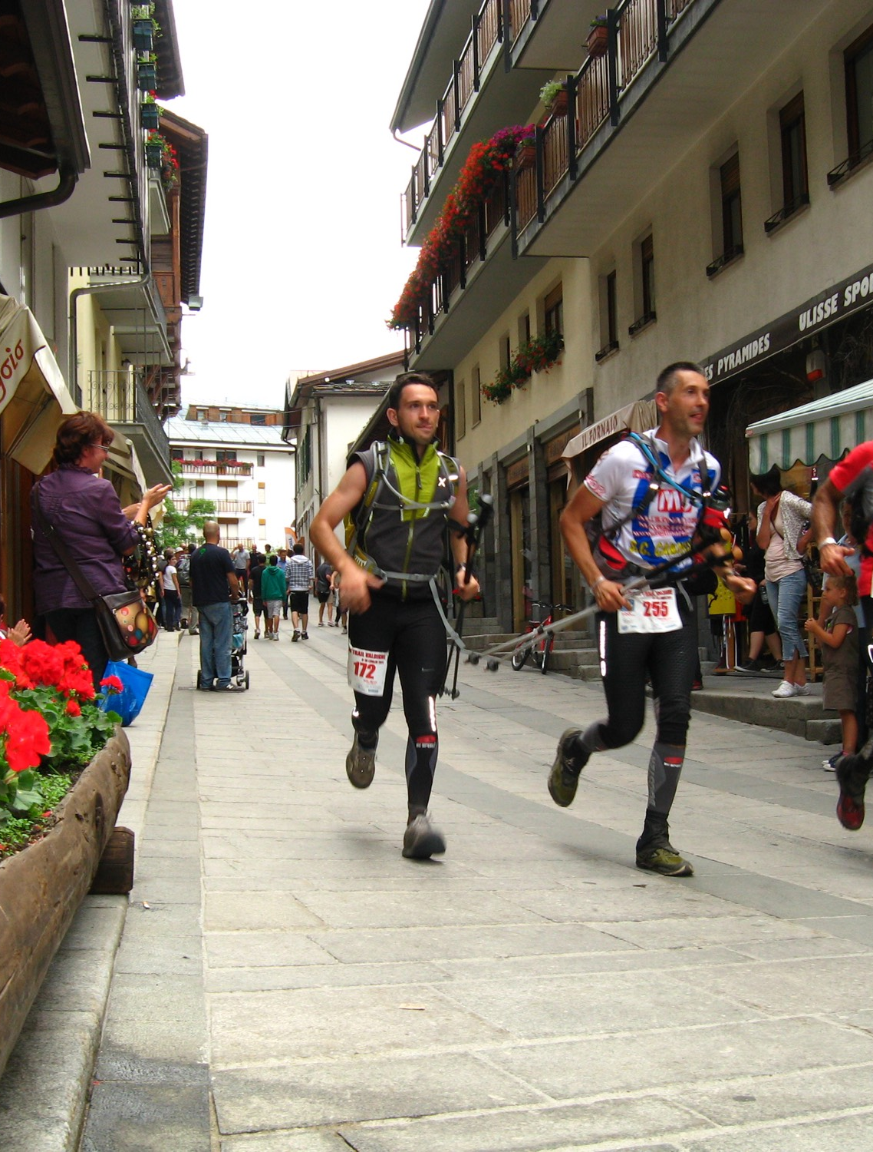
Спорт в повседневной жизни
Утренняя зарядка, активные перемены, пешие прогулки вместо автобуса, участие в школьных секциях — всё это превращает спорт в привычку — как у участников городских забегов на фото.
Достаточно 30 минут активности в день, чтобы укрепить здоровье.
Notes:
Ребята, спорт — это не только тренировки и соревнования. Это то, что окружает нас каждый день. Утренняя зарядка, активные игры на переменах, прогулка пешком до школы — всё это спорт. Посмотрите на этих ребят: они занимаются на стадионе, это часть их обычного дня. Главное — не сидеть на месте, а двигаться. В следующем слайде мы узнаем ещё больше интересных фактов о спорте.

Slide 9
Факты
Интересные факты о спорте
263 км/ч Скорость самого быстрого мяча в теннисе, зафиксированная на турнире.
Правило пробежки В баскетболе нельзя бегать с мячом в руках — это нарушение.
Шахматы — спорт Шахматы признаны Международным олимпийским комитетом официальным видом спорта.
Марафон в Нью-Йорке Самый массовый марафон в мире: более 50 000 участников ежегодно.
Notes:
Ребята, давайте посмотрим на несколько удивительных фактов о спорте. Знаете ли вы, что самый быстрый теннисный мяч разогнался до 263 километров в час? А в баскетболе, в отличие от футбола, нельзя бегать с мячом — это считается пробежкой. Многие удивляются, но шахматы — это официально признанный вид спорта! И ещё один факт: самый массовый марафон проходит в Нью-Йорке, на него выходят более 50 тысяч бегунов. Спорт полон неожиданностей, правда?

Slide 10
Следующий шаг
Спорт — твой выбор!
Выбери активность по душе и сделай первый шаг к здоровой и интересной жизни уже сегодня. Не откладывай — начни прямо сейчас!
Начни сегодня!
Notes:
Ребята, вот мы и подошли к финалу. Надеюсь, вы поняли главное: спорт — это не скучная обязанность, а возможность быть здоровым, сильным и счастливым. Не обязательно сразу бежать марафон или ставить рекорды. Достаточно просто начать — сделать зарядку, записаться в секцию или просто погулять. Главное — выбрать то, что нравится именно вам. Я оставлю вам контакты, если у кого-то появятся вопросы или захочется совет — всегда на связи. Помните: спорт — это ваш выбор, и он может изменить жизнь к лучшему!

